Slide 1
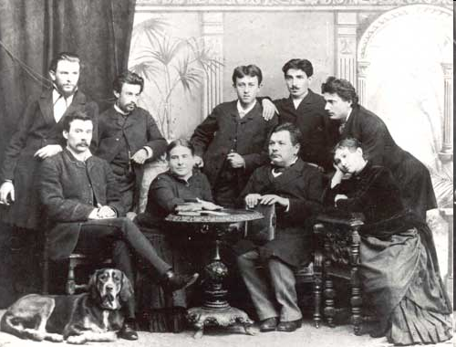
Театр корифеїв — перший професійний український театр

Slide 2
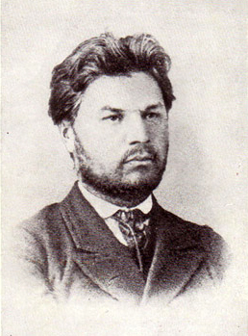
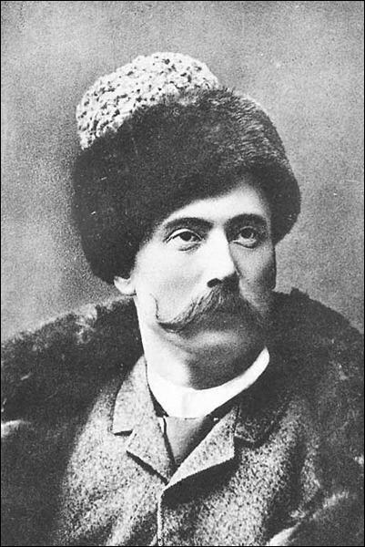
Театр корифеїв було відкрито 1882 року в Єлисаветграді, і в цей рік український театр відокремився від польського та російського. Засновником театру був Марко Лукич Кропивницький, що володів усіма театральними професіями. Після нього найдіяльнішим був Микола Карпович Садовський, що боровся за українське слово та український театр за часів їх заборони.
Марко
Кропивницький
Микола
Садовький

Slide 3
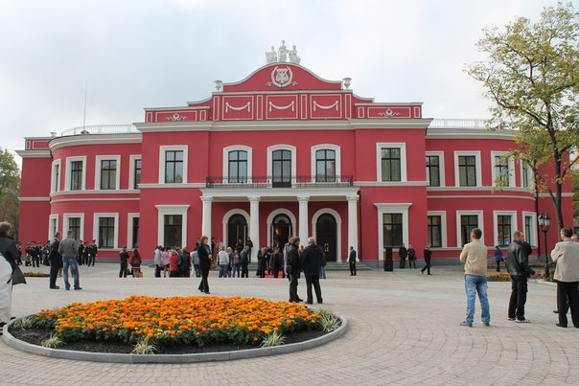
Єлисаветградський
театр у XIX ст.
Театр після
реконструкції

Slide 4
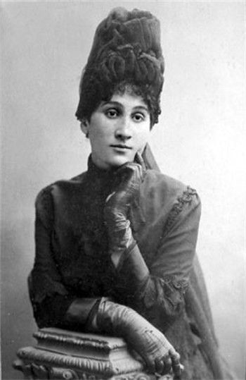
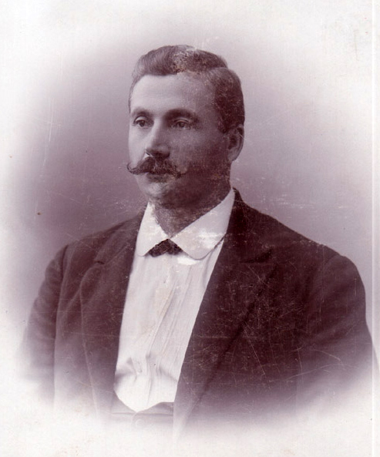
Із Театром корифеїв також пов'язані імена М. Заньковецької, П. Саксаганського. Стиль синкретичного театру, що поєднував драматичне й комедійне дійство з музичними, вокальними сценами, включаючи хорові й танцювальні ансамблі, вражав суто народною свіжістю й неподібністю до жодного існуючого театру. В 1901 у Києві вийшла книга «Корифеи украинской сцены», яку через цензуру, написали анонімно провідні українські інтелектуали. У ній Марка Кропивницького, Михайла Старицького, Івана Тобілевича та інших уперше назвали корифеями українського театру. Цей дещо поетичний термін став нерозривним з театром.
Марія
Заньковецька
Панас
Саксаганський

Slide 5
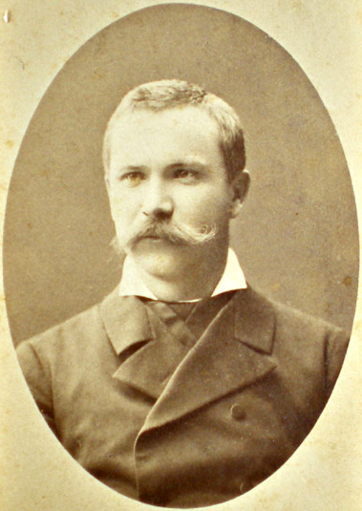
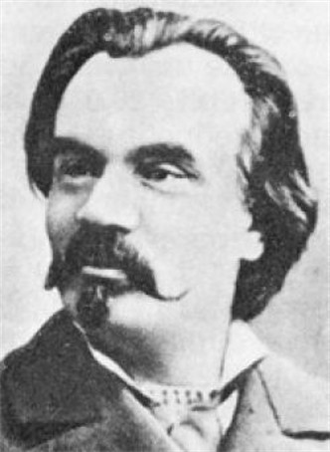
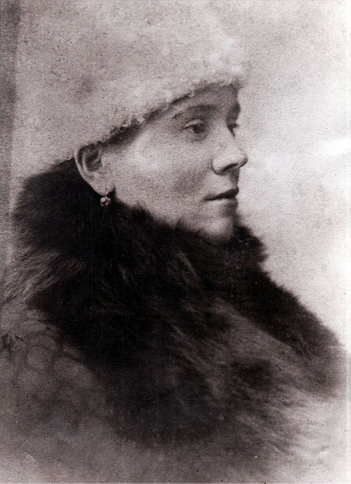
Іван
Карпенко-Карий
Михайло
Старицький
Марія
Садовська

Slide 6
Скрізь, де українські актори давали вистави, вони мали незмінний успіх.
1907 р. Миколі Карповичу Садовському вдалося відкрити в Києві постійний Український театр.
У репертуарі театру були такі вистави, як «Запорожець за Дунаєм», «Продана наречена», «Галька», «Катерина», «Енеїда» Котляревського. Сміливою перемогою стала постановка українською мовою «Ревізора» Гоголя.
Микола Садовський зробив свій стаціонарний театр по-справжньому народним не тільки в репертуарі, але й у доступності його відвідування. Ціни на квитки були значно нижчими за інші київські театри.
Театр Садовського проіснував сім років, до початку Першої світової війни (1914 рік), коли владою було закрито не тільки театр, а й усі українські газети, журнали, книгарні.

Slide 7
Вистава «По ревізії»

